Slide 1
KOTITALOUDEN VALINNAINEN; LEIVONTA JA KANSAINVÄLISET KEITTIÖT
Kurssi on jaettu leivonnan ja kansainvälisten ruokakulttuurien kokonaisuuksiin.
Leivontakurssilla keskitytään leivonnan eri menetelmiin. Kurssilla leivotaan sekä suolaisia että makeita leivonnaisia, niin arkeen kuin juhlaankin. Kurssilla tulevat tutuksi eri taikinatyypit.
Kansainvälisten ruokien kokonaisuus pitää sisällään eri maiden ruokakulttuureihin, ruokiin ja ruoanvalmistustapoihin tutustumista.
Kurssin työtavat koostuvat pääosin käytännön työskentelystä yksin, pareittain ja ryhmissä. Lisäksi kurssilla voidaan toteuttaa tiedonhakua ja kirjallista työskentelyä edellyttäviä tehtäviä.
Hyväksytty kurssisuoritus edellyttää tavoitteiden mukaiseen tuntityöskentelyyn osallistumista, yhteistyötaitojen harjoittamista sekä osana ryhmää toimimista.
2 viikkotuntia, numeroarviointi
8. luokka / 2 vkt

Slide 2
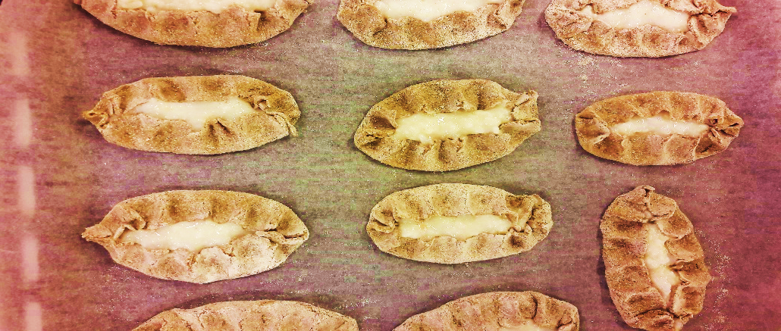
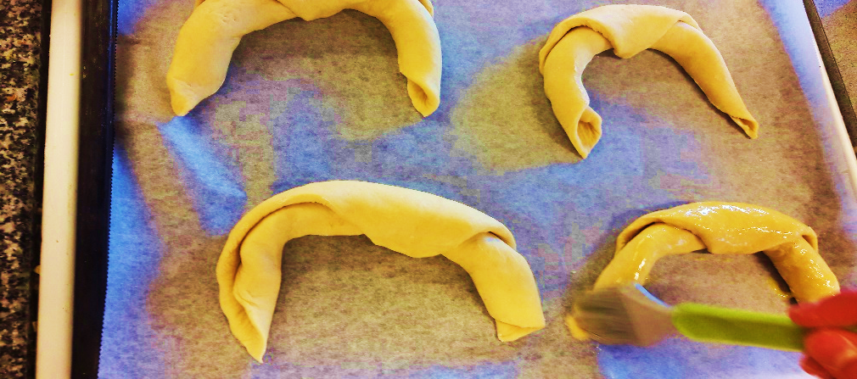
Notes:
MUISTIINPANO: Jos haluat vaihtaa kuvan, valitse ja poista se. Vaihda sitten sen paikalle yksi omista kuvistasi käyttämällä Lisää kuva -kuvaketta.

Slide 3
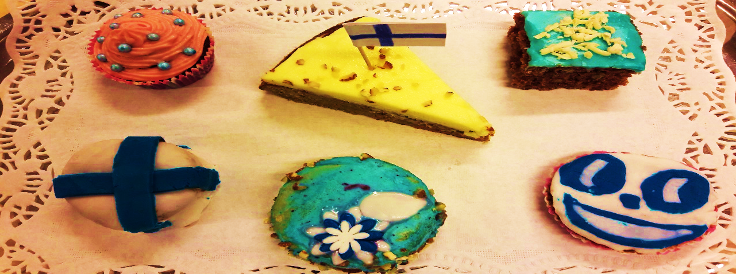
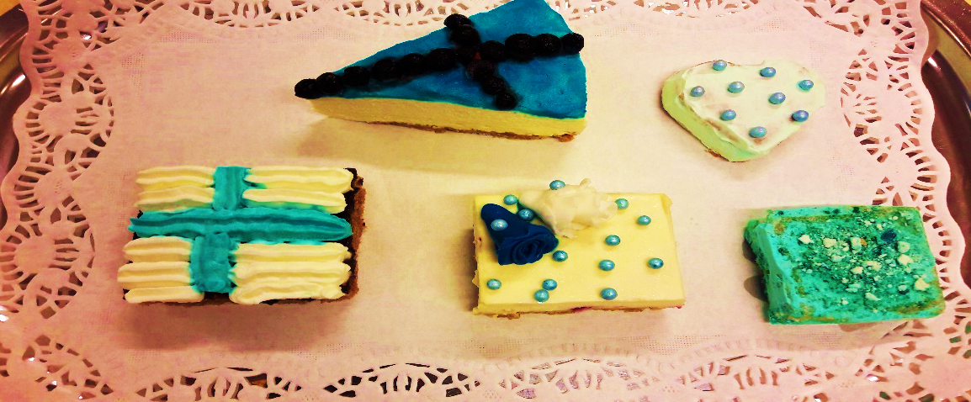
Notes:
MUISTIINPANO: Jos haluat vaihtaa kuvan, valitse ja poista se. Vaihda sitten sen paikalle yksi omista kuvistasi käyttämällä Lisää kuva -kuvaketta.

Slide 4
Notes:
MUISTIINPANO: Jos haluat vaihtaa kuvan, valitse ja poista se. Vaihda sitten sen paikalle yksi omista kuvistasi käyttämällä Lisää kuva -kuvaketta.

Slide 5
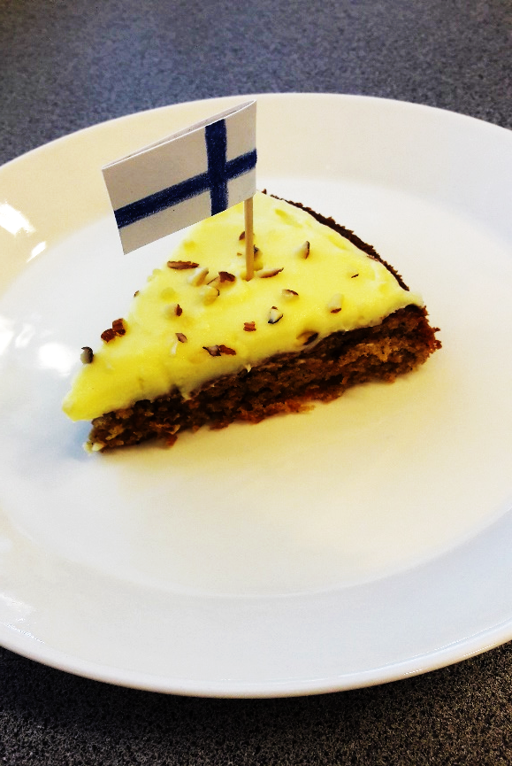
Notes:
MUISTIINPANO: Jos haluat vaihtaa kuvan, valitse ja poista se. Vaihda sitten sen paikalle yksi omista kuvistasi käyttämällä Lisää kuva -kuvaketta.

